Slide 1
Pandas绘图

Slide 2
熟练掌握Pandas数据可视化常用功能

Slide 3
Pandas数据可视化简介
Pandas 单变量可视化
Pandas 双变量可视化

Slide 4
介绍
pandas库是Python数据分析的核心库
它不仅可以加载和转换数据，还可以做更多的事情：它还可以可视化
pandas绘图API简单易用，是pandas流行的重要原因之一

Slide 5
Pandas数据可视化简介
Pandas 单变量可视化
Pandas 双变量可视化

Slide 6
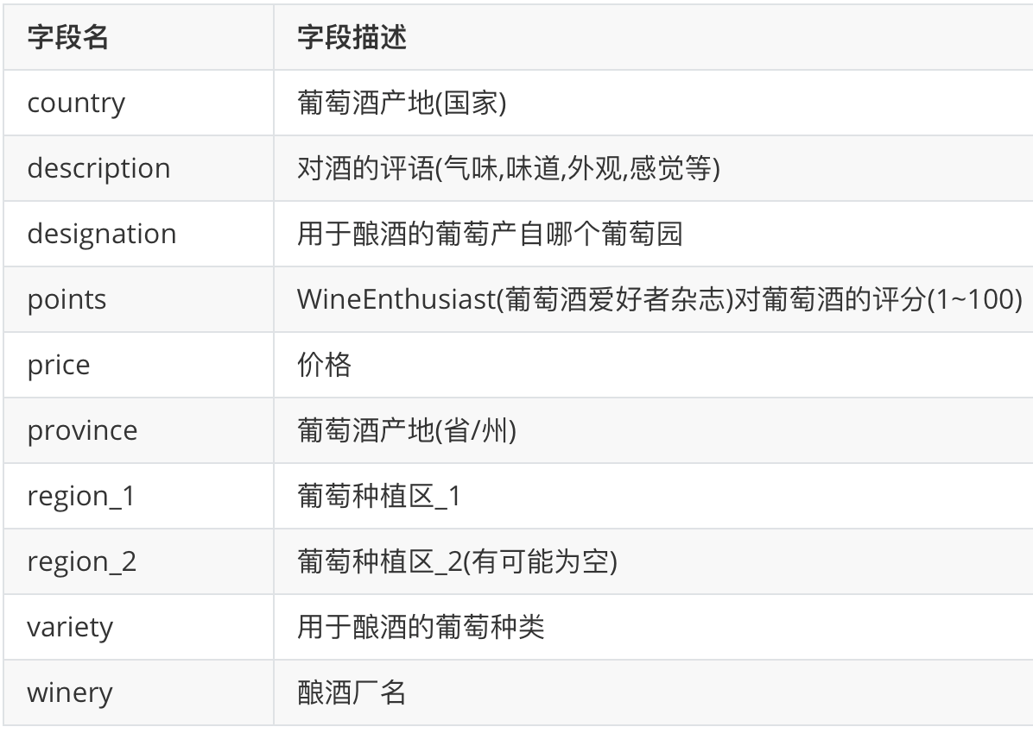
2.1 介绍
单变量可视化， 包括条形图、折线图、直方图、饼图等
数据使用葡萄酒评论数据集，来自葡萄酒爱好者杂志，包含10个字段，150929行，每一行代表一款葡萄酒

Slide 7
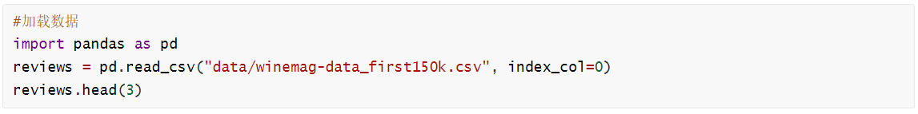
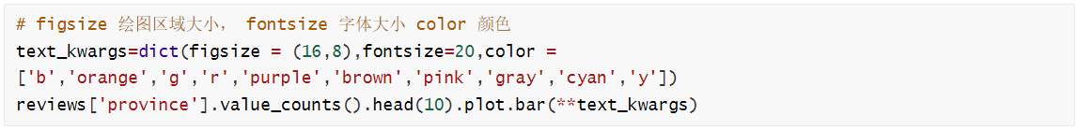
2.2 柱状图和分类数据
加载数据
import pandas as pd
reviews = pd.read_csv("data/winemag-data_first150k.csv", index_col=0)
reviews.head(3)
条形图是最简单最常用的可视化图表
在下面的案例中，将所有的葡萄酒品牌按照产区分类，看看哪个产区的葡萄酒品种多：
# figsize 绘图区域大小， fontsize 字体大小 color 颜色
text_kwargs=dict(figsize = (16,8),fontsize=20,color = ['b','orange','g','r','purple','brown','pink','gray','cyan','y'])
reviews['province'].value_counts().head(10).plot.bar(**text_kwargs)

Slide 8
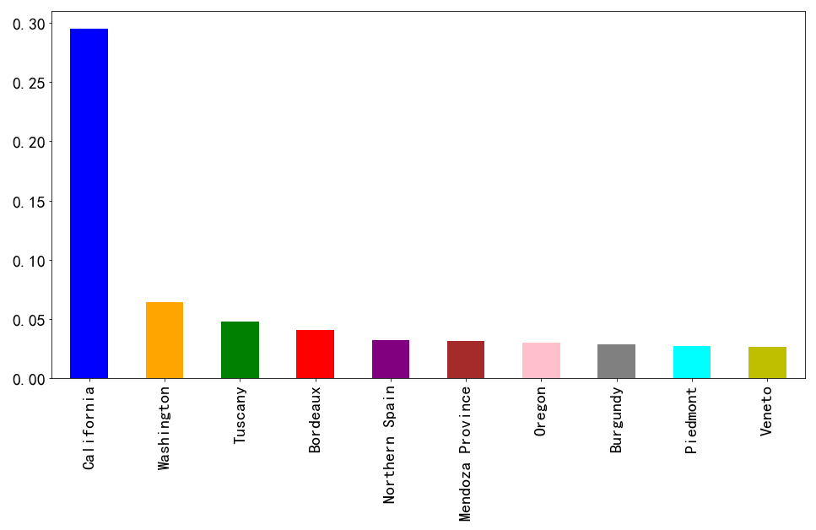
2.2 柱状图和分类数据
上面的图表说明加利福尼亚生产的葡萄酒比其他省都多
也可以折算成比例, 计算加利福尼亚葡萄酒占总数的百分比
(reviews['province'].value_counts().head(10) / len(reviews)).plot.bar(**text_kwargs)
在《葡萄酒杂志》（Wine Magazine）评述的葡萄酒中，加利福尼亚生产了近三分之一！

Slide 9
2.2 柱状图和分类数据
条形图(柱状图)非常灵活：
高度可以代表任何东西，只要它是数字即可
每个条形可以代表任何东西，只要它是一个类别即可。
也可以用来展示《葡萄酒杂志》（Wine Magazine）给出的评分数量的分布情况：
reviews['points'].value_counts().sort_index().plot.bar(**text_kwargs)

Slide 10
2.3 折线图
如果要绘制的数据不是类别值，而是连续值比较适合使用折线图
reviews['points'].value_counts().sort_index().plot.line()
柱状图和折线图区别
柱状图：简单直观，很容易根据柱子的长短看出值的大小，易于比较各组数据之间的差别
折线图：
易于比较各组数据之间的差别
能比较多组数据在同一个维度上的趋势
每张图上不适合展示太多折线

Slide 11
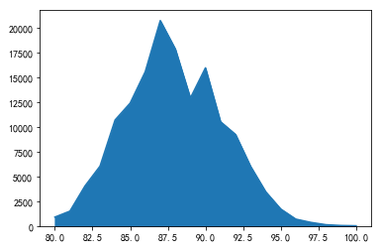
2.4 面积图
面积图就是在折线图的基础上，把折线下面的面积填充颜色
reviews['points'].value_counts().sort_index().plot.area()
当只有一个变量需要制图时，面积图和折线图之间差异不大，在这种情况下，折线图和面积图可以互相替换

Slide 12
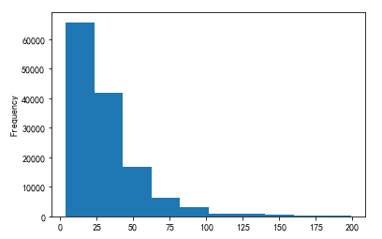
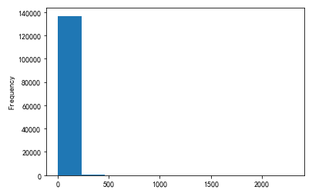
2.5 直方图
reviews[reviews['price'] < 200]['price'].plot.hist()
直方图看起来很像条形图，
直方图是一种特殊的条形图，它可以将数据分成均匀的间隔，并用条形图显示每个间隔中有多少行，
直方图柱子的宽度代表了分组的间距，柱状图柱子宽度没有意义
直方图缺点：将数据分成均匀的间隔区间，所以它们对歪斜的数据的处理不是很好：
reviews['price'].plot.hist()
在第一个直方图中，将价格>200的葡萄酒排除了
在第二个直方图中，没有对价格做任何处理，由于有个别品种的酒价格极高，导致直方图的价格分布发生变化

Slide 13
2.5 直方图
数据倾斜：
当数据在某个维度上分布不均匀，称为数据倾斜
一共15万条数据，价格高于1500的只有三条
价格高于500的只有73条数据，说明在价格这个维度上，数据的分布是不均匀的
直方图适合用来展示没有数据倾斜的数据分布情况，不适合展示数据倾斜的数据

Slide 14
2.5 直方图
#查看价格较高的葡萄酒情况
reviews[reviews['price'] >500]
#查看数据shape
reviews.shape
reviews[reviews['price'] >500].shape
#对葡萄酒的评分不存在数据倾斜的情况，评分数据的分布情况比较适合用直方图展示
reviews['points'].plot.hist()

Slide 15
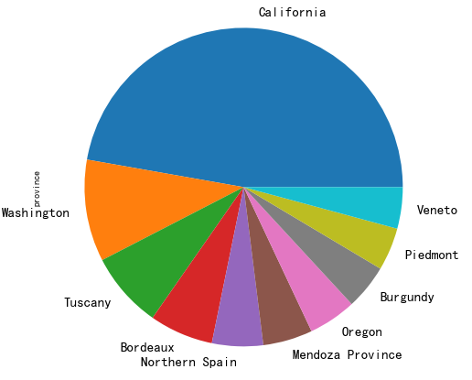
2.6 饼图
饼图也是一种常见的可视化形式
reviews['province'].value_counts().head(10).plot.pie()
饼图的缺陷：饼图只适合展示少量分类在整体的占比
如果分类比较多，必然每个分类的面积会比较小，这个时候很难比较两个类别
如果两个类别在饼图中彼此不相邻，很难进行比较
可以使用柱状图图来替换饼图

Slide 16
Pandas数据可视化简介
Pandas 单变量可视化
Pandas 双变量可视化

Slide 17
3.1 介绍
在上一小结中，介绍了使用Pandas绘图，理解单个变量在数据中的互相关系，本小节会考察两个变量如何进行可视化
数据分析时，我们需要找到变量之间的相互关系，比如一个变量的增加是否与另一个变量有关，数据可视化是找到两个变量的关系的最佳方法

Slide 18
3.2 散点图
最简单的两个变量可视化图形是散点图，散点图中的一个点，可以表示两个变量
reviews[reviews['price'] < 100].sample(100).plot.scatter(x='price', y='points’)
调整图形大小，字体大小，由于pandas的绘图功能是对Matplotlib绘图功能的封装，所以很多参数pandas 和 matplotlib都一样
reviews[reviews['price'] < 100].sample(100).plot.scatter(x='price', y='points',figsize=(14,8),fontsize = 16)

Slide 19
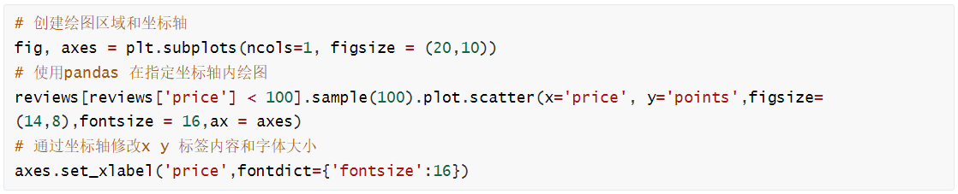
3.2 散点图
修改x轴 y轴标签字体

Slide 20
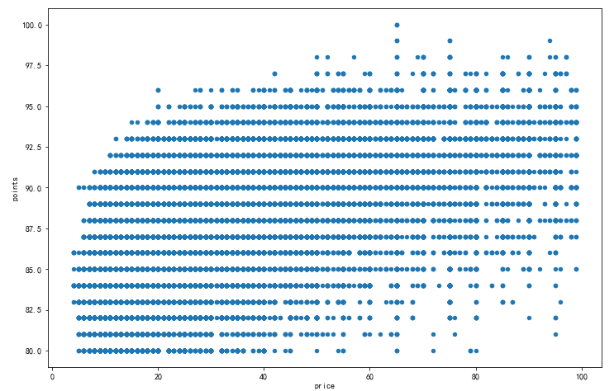
3.2 散点图
上图显示了价格和评分之间有一定的相关性：也就是说，价格较高的葡萄酒通常得分更高。
请注意，我们必须对数据进行采样，从所有数据中抽取100条数据，如果将全部数据（15万条）都绘制到散点图上，会有很多点重叠在一起，不方便观察
reviews[reviews['price'] < 100].plot.scatter(x='price', y='points',figsize=(12,8))
由于散点图的缺点，因此散点图最适合使用相对较小的数据集以及具有大量唯一值的变量。
有几种方法可以处理过度绘图。 一：对数据进行采样 二：hexplot(蜂巢图)

Slide 21
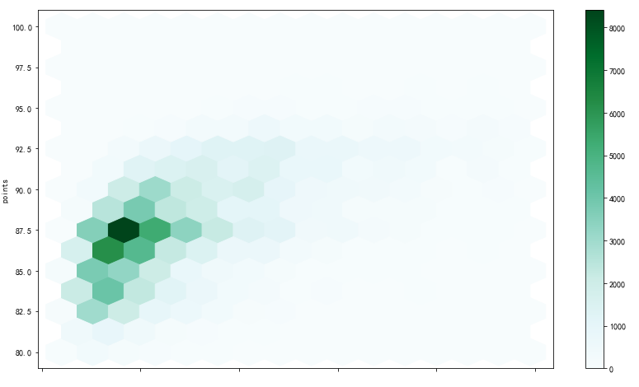
3.3 hexplot
hexplot将数据点聚合为六边形，然后根据其内的值为这些六边形上色：
reviews[reviews['price'] < 100].plot.hexbin(x='price', y='points', gridsize=15,figsize=(14,8))

Slide 22
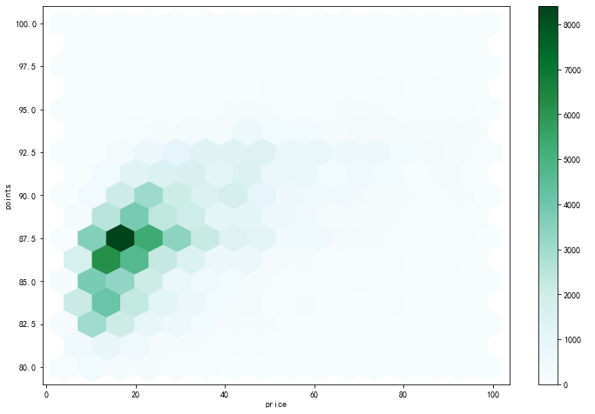
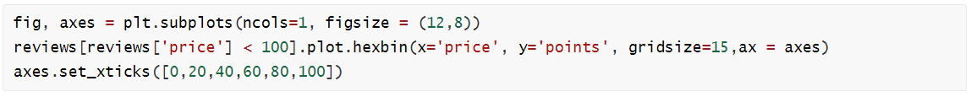
3.3 hexplot
上图x轴坐标缺失，属于bug，可以通过调用matplotlib的api添加x坐标
fig, axes = plt.subplots(ncols=1, figsize = (12,8))
reviews[reviews['price'] < 100].plot.hexbin(x='price', y='points', gridsize=15,ax = axes)
axes.set_xticks([0,20,40,60,80,100])
结论
该图中的数据可以和散点图中的数据进行比较，但是hexplot能展示的信息更多
从hexplot中，可以看到《葡萄酒杂志》（Wine Magazine）评论的葡萄酒瓶大多数是87.5分，价格20美元
Hexplot和散点图可以应用于区间变量和/或有序分类变量的组合。

Slide 23
3.4 堆叠图（Stacked plots）
展示两个变量，除了使用散点图，也可以使用堆叠图
堆叠图是将一个变量绘制在另一个变量顶部的图表
接下来通过堆叠图来展示最常见的五种葡萄酒
# 将葡萄酒种类分组，找到最常见的五种葡萄酒
reviews.groupby(['variety'])['country'].count().sort_values(ascending = False)
从结果中看出，最受欢迎的葡萄酒是，Chardonnay（霞多丽白葡萄酒），Pinot Noir（黑皮诺），Cabernet Sauvignon（赤霞珠），Red Blend（混酿红葡萄酒） ，Bordeaux-style Red Blend （波尔多风格混合红酒）

Slide 24
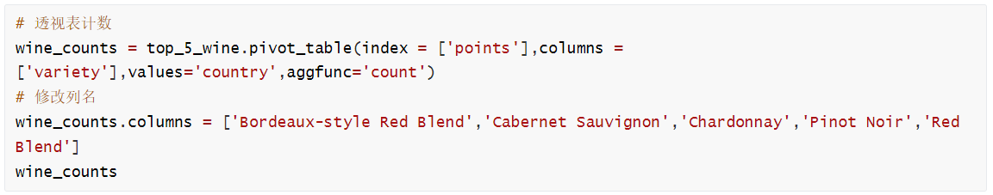
3.4 堆叠图（Stacked plots）
从数据中取出最常见的五种葡萄酒
top_5_wine = reviews[reviews.variety.isin([‘Chardonnay’,‘Pinot Noir’,‘Cabernet Sauvignon’,‘Red Blend’,‘Bordeaux-style Red Blend'])]
通过透视表找到每种葡萄酒中，不同评分的数量
# 透视表计数
wine_counts = top_5_wine.pivot_table(index = ['points'],columns =['variety'],values='country',aggfunc='count')
# 修改列名
wine_counts.columns = ['Bordeaux-style Red Blend','Cabernet Sauvignon','Chardonnay','Pinot Noir','Red Blend']

Slide 25
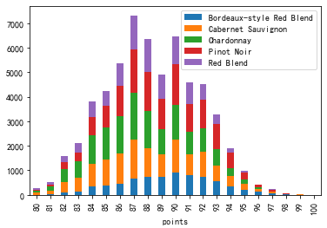
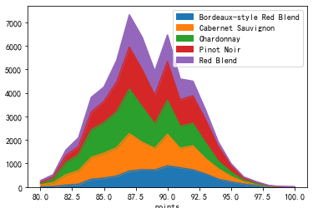
3.4 堆叠图（Stacked plots）
从上面的数据中看出，行列分别表示一个类别变量（评分，葡萄酒类别），行列交叉点表示计数，这类数据很适合用堆叠图展示
wine_counts.plot.bar(stacked=True)
上图为堆积柱状图，适合展示少量类别的分类数据
面积堆积图：wine_counts.plot.area()
面积堆积图的使用限制：
① 种类较多的数据不适合用堆积图，图中显示的数据有五个种类，比较合适，一般不要超过8个种类
② 堆积图的可解释性（读图）较差

Slide 26
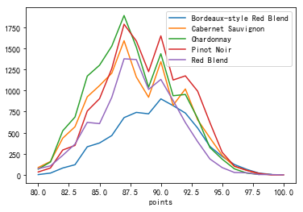
3.5 折线图
折线图在双变量可视化时，仍然非常有效
wine_counts.plot.line()
从上图看出，折线图的读图更容易，更容易对不同类别做对比
例如，在87分的酒中，哪个类别更多？从图中很容易看出，绿色的霞多丽比红色的黑比诺略多

Slide 27
Pandas绘图是对Matplotlib的封装
Series和DataFrame 都有plot属性，根据不同的图形类型，调用对应的函数
可以通过Matplotlib控制图片的方法来控制Pandas绘图的效果

